Slide 1
Министерство образования Республики Мордовия
Портфолио

Slide 2
Рузманова Мария Викторовна
ВОСПИТАТЕЛЬ
СТРУКТУРНОГО ПОДРАЗДЕЛЕНИЯ
«ДЕТСКИЙ САД № 7 КОМБИНИРОВАННОГО ВИДА»
МБДОУ «ДЕТСКИЙ САД «РАДУГА» КОМБИНИРОВАННОГО ВИДА»
РУЗАЕВСКОГО МУНИЦИПАЛЬНОГО РАЙОНА
Дата рождения: 13.11.1991 г.
Образование: высшее, МГПИ им. М. Е. Евсевьева, специальность «Педагогика и психология» с дополнительной специальностью «Олигофренопедагогика», 2014 г.
Профессиональная переподготовка: ГБУДПО “МРИО”, программа “Педагогика и методика дошкольного образования”, 2016 г.
Стаж педагогической работы: 9 лет.
Стаж работы в данной организации: 9 лет.
Наличие квалификационной категории: соответствие занимаемой должности.
Дата последней аттестации:03.09.2018 г., протокол № 1 по структурному подразделению «Детский сад № 7 комбинированного вида» МБДОУ «Детский сад «Радуга» комбинированного вида» Рузаевского муниципального района

Slide 3
1. Участие в инновационной (экспериментальной) деятельности
Результат участия на уровне образовательной организации - 0
Результат участия на муниципальном уровне - 1
Результат участия на республиканском уровне - 0
Результат участия на российском уровне - 0
Результат участия на международном уровне - 0

Slide 6
2. Наличие публикаций
Материалы, прошедшие экспертизу на сайтах,
порталах сети Интернет - 1
Муниципальный уровень - 0
Республиканский уровень - 0
Российский уровень - 0
Международный уровень - 0

Slide 8
3.Результаты участия воспитанников в: конкурсах, выставках, турнирах, соревнованиях, акциях, фестивалях
Победы и призовые места в заочных/дистанционных мероприятиях в сети «Интернет» - 2
Победы и призовые места в очных муниципальных мероприятиях - 2
Победы и призовые места в очных республиканских мероприятиях - 0
Победы и призовые места в очных российских мероприятиях - 0
Победы и призовые места в очных международных мероприятиях -0

Slide 11
4. Выступления на заседаниях методических советов, научно – практических конференциях, педагогических чтениях , семинарах, секциях, форумах, радиопередачах (очно)
Уровень образовательной организации- 3
Муниципальный уровень - 2
Республиканский уровень - 0
Российский уровень -0
Международный уровень -0

Slide 12
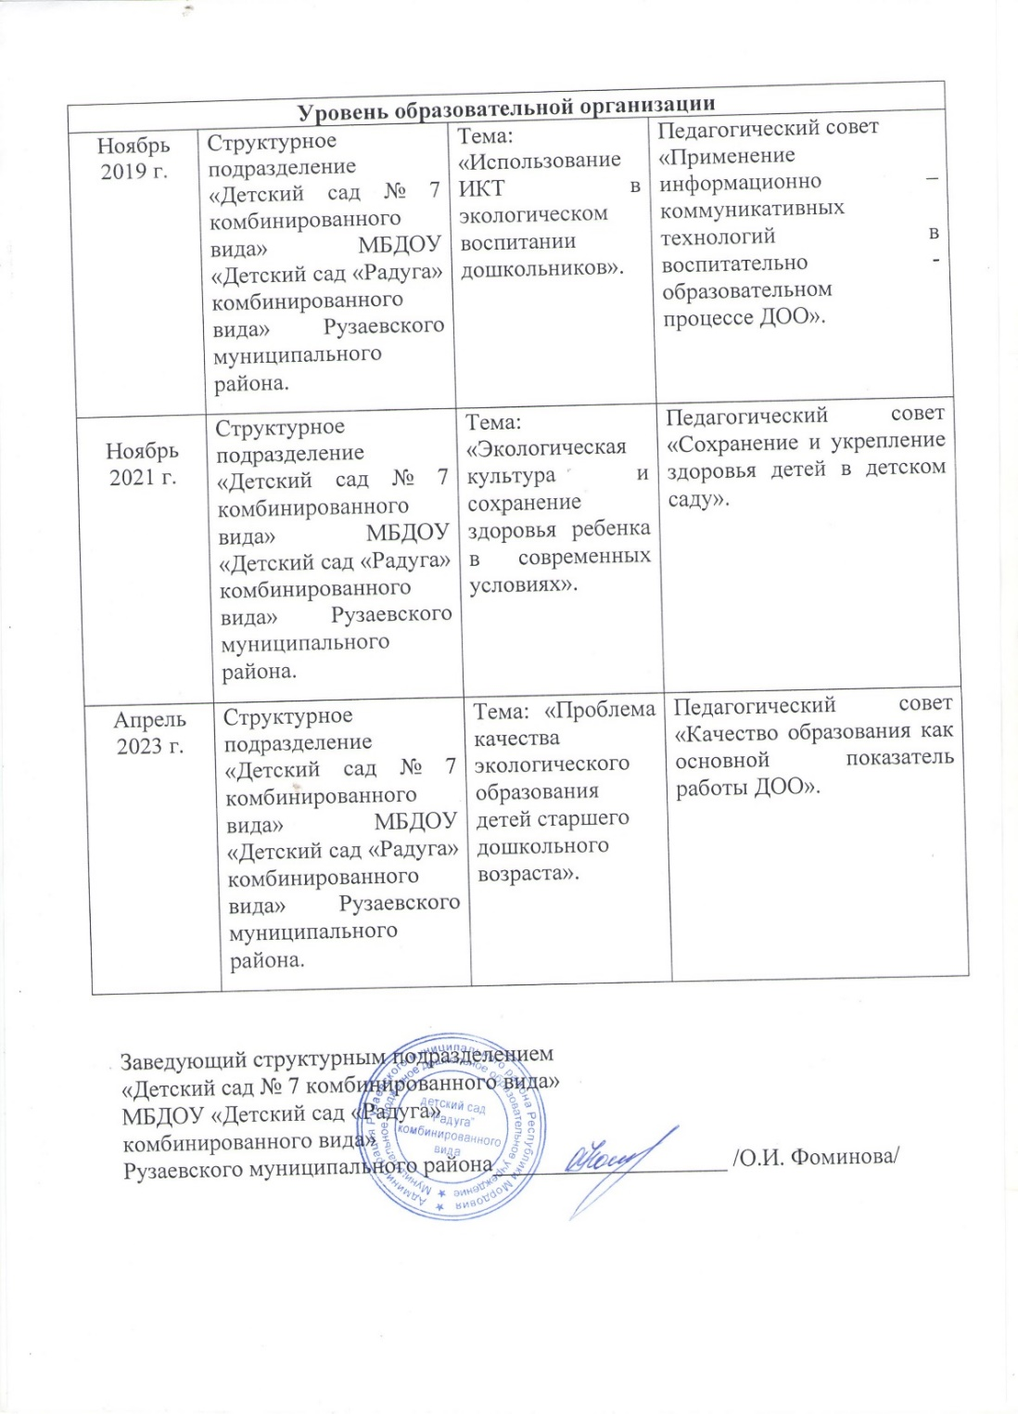

Slide 13
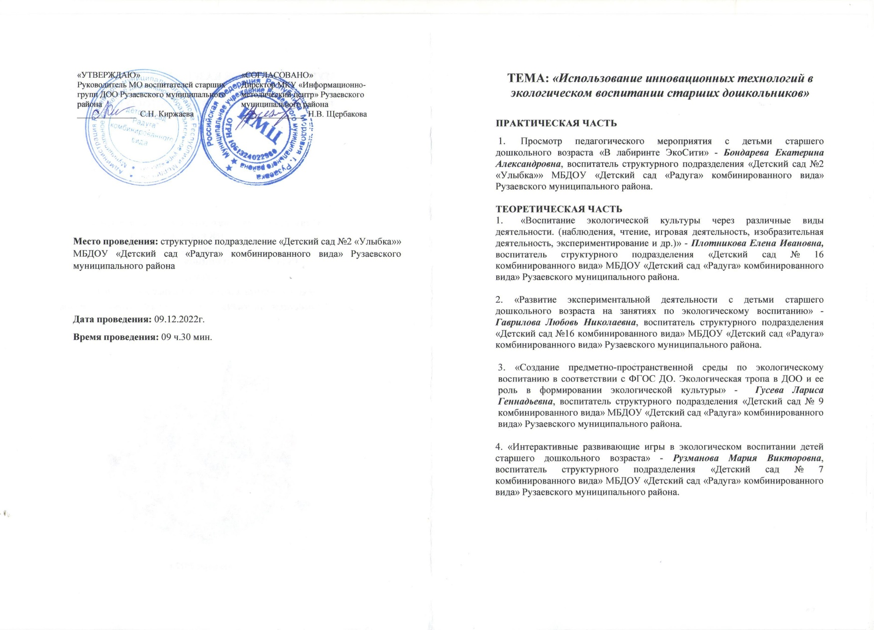

Slide 15
5. Проведение открытых занятий, мастер – классов, мероприятий
Уровень образовательной организации - 2
Муниципальный уровень - 0
Республиканский уровень - 0
Российский уровень - 0
Международный уровень - 0

Slide 17
6. Экспертная деятельность
Интернет -1
Муниципальный уровень – 0
Республиканский уровень – 0
Российский уровень – 0
Международный уровень -0

Slide 19
7. Общественно – педагогическая активность педагога: участие в комиссиях , педагогических сообществах, в жюри конкурсов
Член педагогических Интернет сообществ-1
Председатель (член) профкома -0
Руководитель методического объединения -0
Участие на муниципальном уровне - 5
Участие на республиканском уровне - 0
Участие на российском уровне – 0
Участие на международном уровне - 0

Slide 22
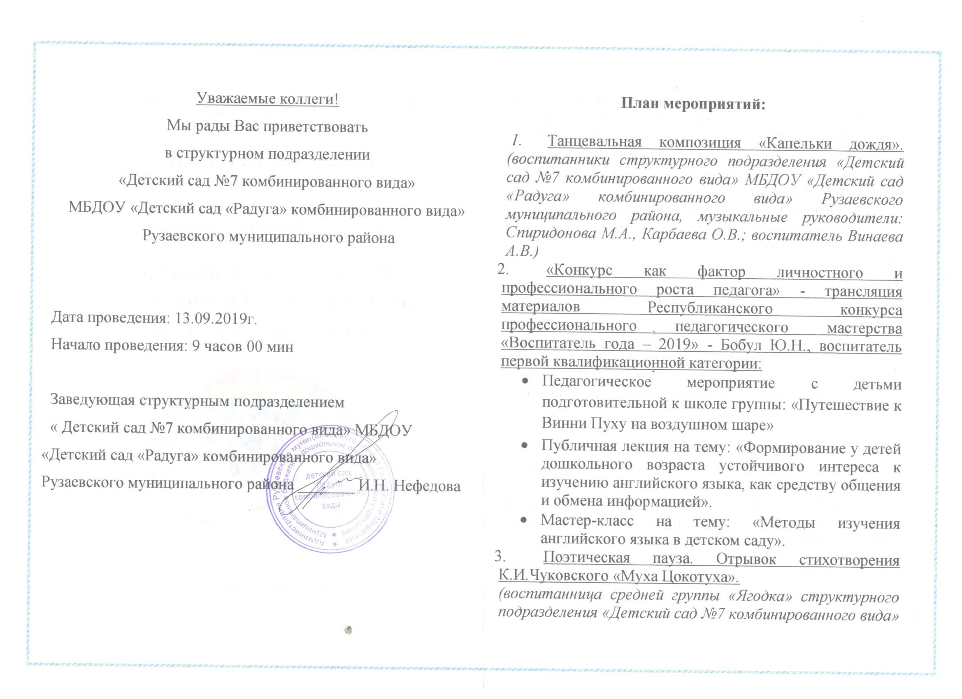

Slide 23
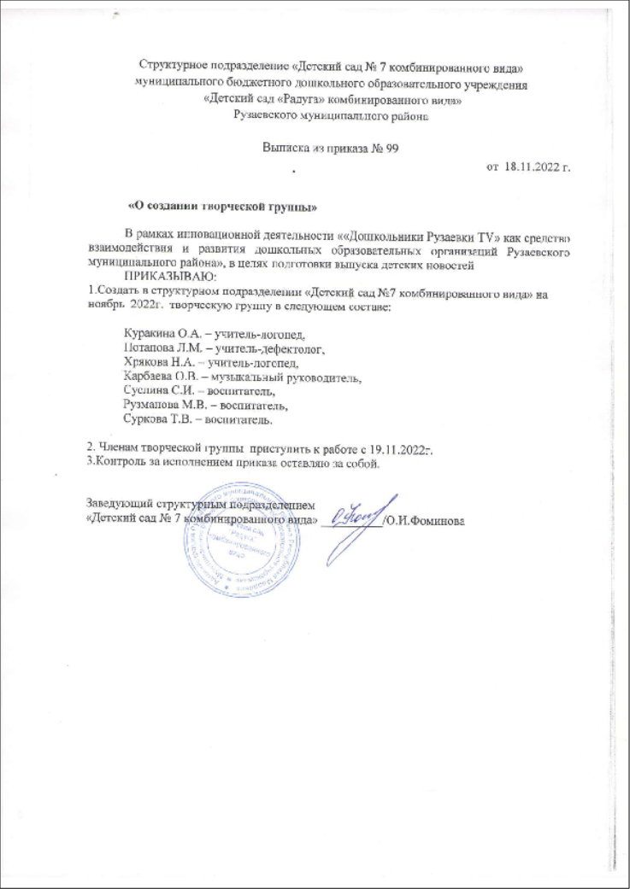

Slide 24
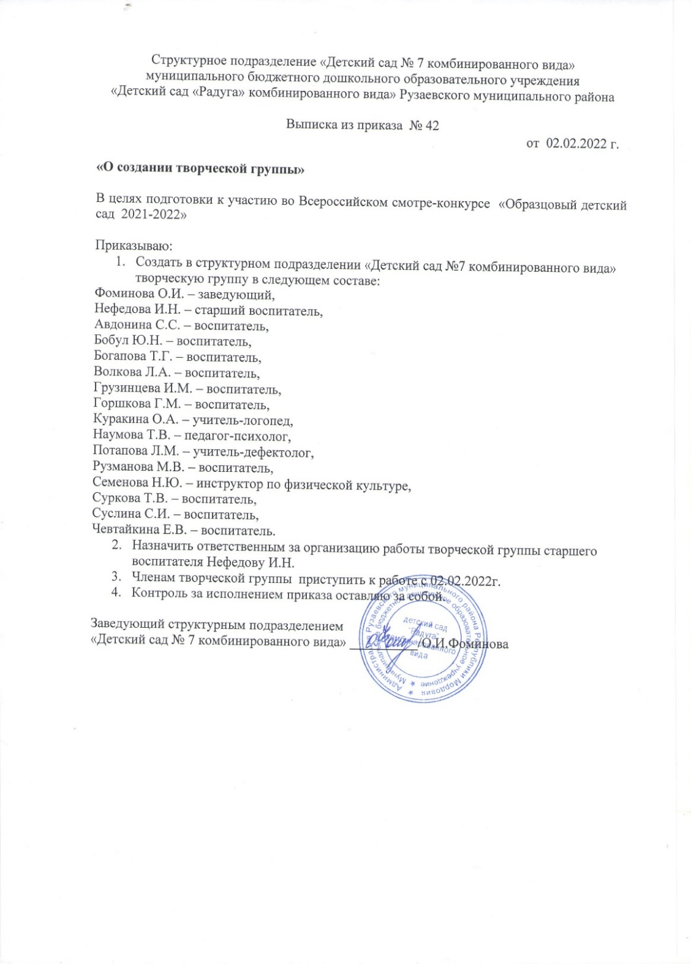

Slide 26
8. Позитивные результаты работы с воспитанниками:
наличие системы воспитательной работы;
наличие качественной, эстетически оформленной документации;
организация индивидуального подхода;
снижение простудной заболеваемости воспитанников;
отлаженная система взаимодействия с родителями;
отсутствие жалоб и обращений родителей на неправомерные действия;
реализация здоровьесберегающих технологий в воспитательном процессе;
духовно-нравственное воспитание и народные традиции.

Slide 27
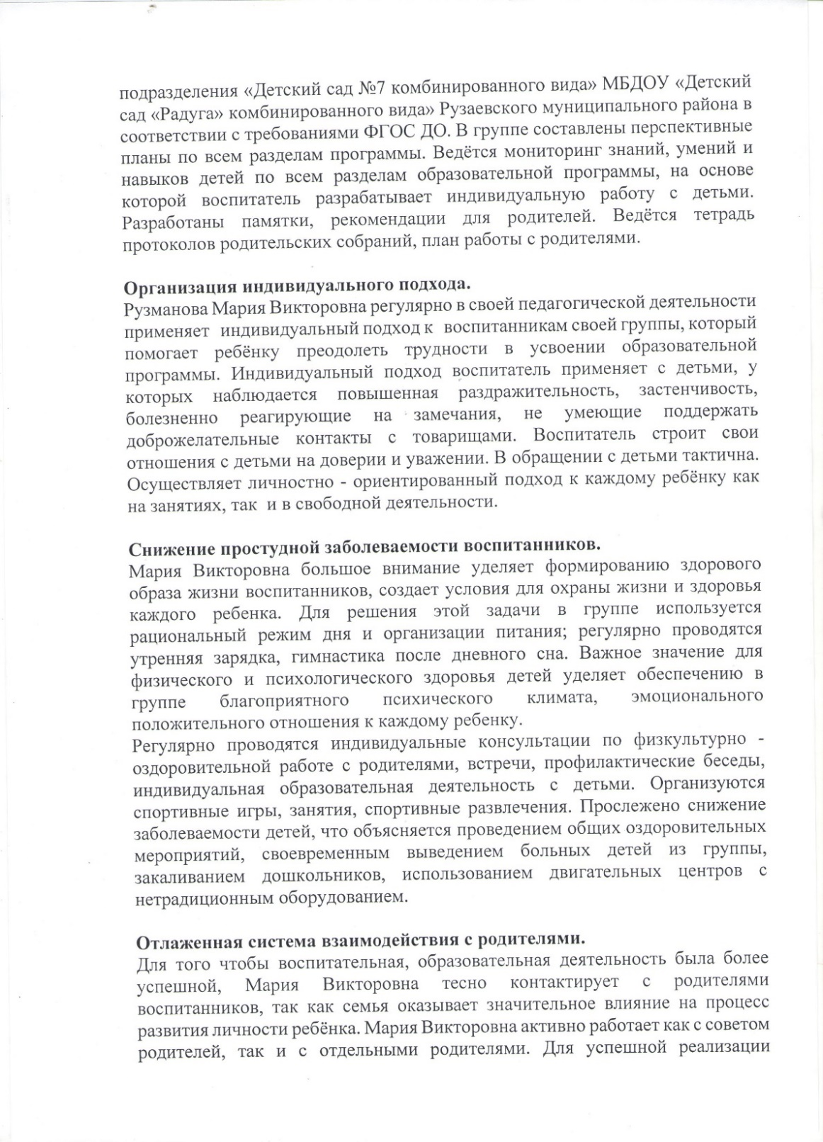

Slide 28
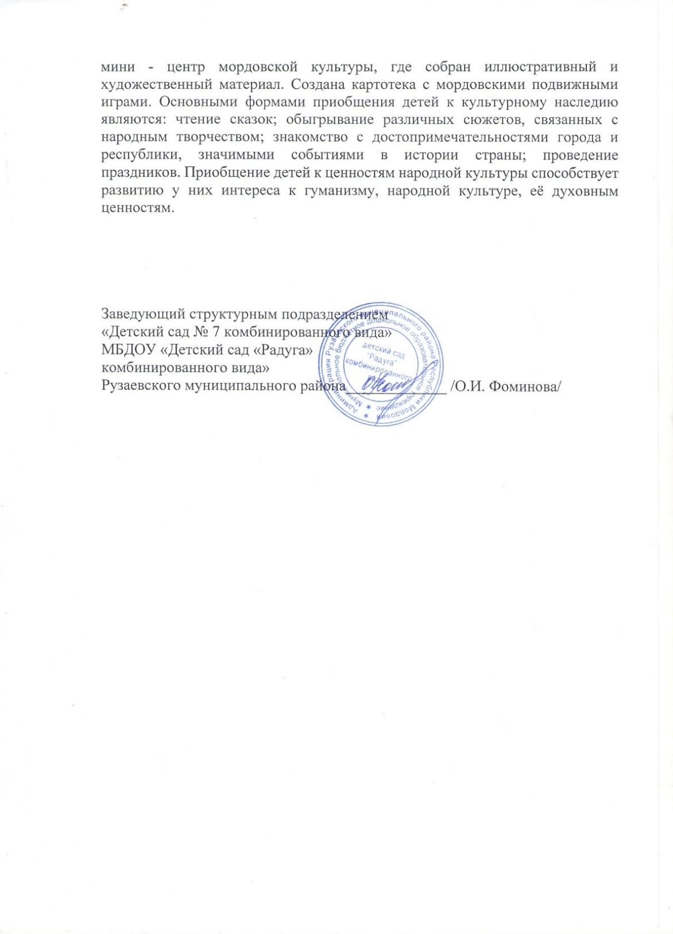

Slide 29
9. Качество взаимодействия с родителями:
систематическое проведение родительских собраний;
проведение круглых столов, консультаций в нетрадиционной форме (педагогическое просвещение родителей);
проведение экскурсий, образовательных путешествий с детьми;
проведение совместных конкурсов, выставок;
организация родителей на субботниках, благоустройстве участков, создание развивающей среды группы

Slide 30
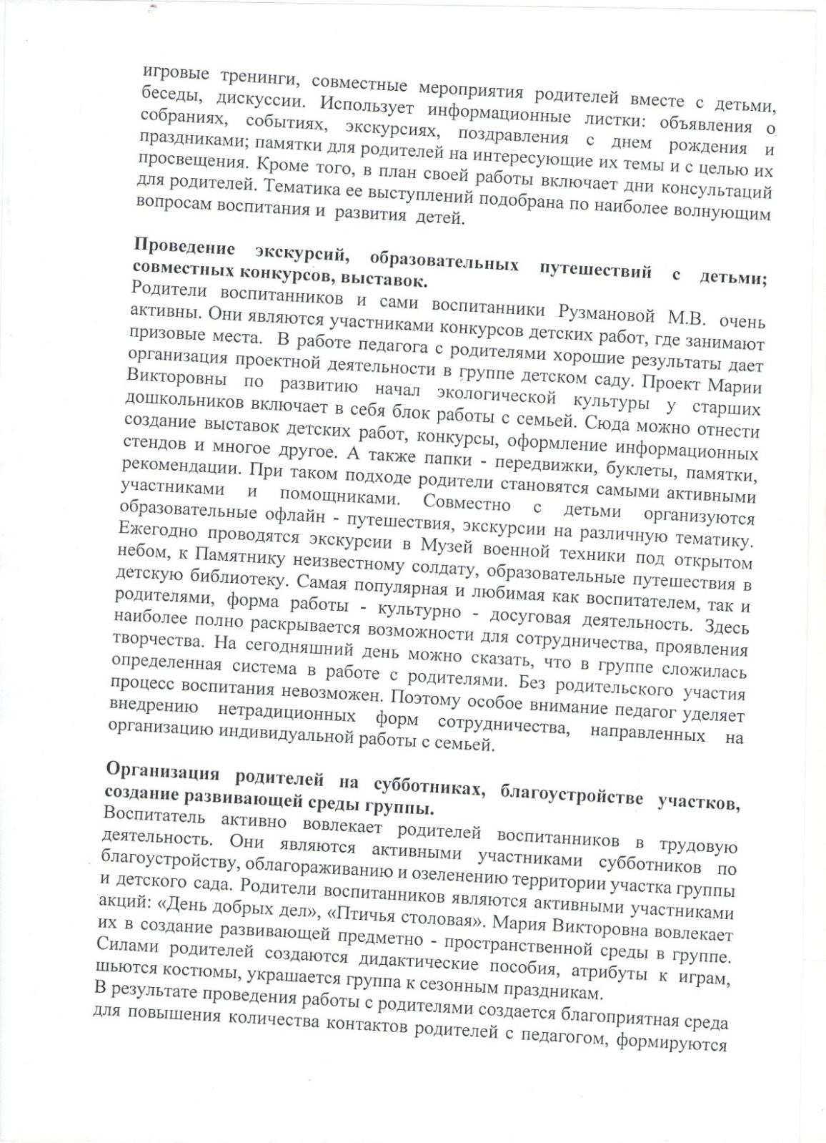

Slide 32
10. Участие педагога в профессиональных конкурсах
Победы и призовые места в конкурсах на порталах сети «Интернет» различных уровней - 2
Участие в очных муниципальных конкурсах - 1
Участие в очных конкурсах республиканского уровня - 0
Победы и призовые места в очных муниципальных конкурсах - 0
Победы и призовые места в очных конкурсах республиканского уровня - 0
Призовые места и победы в очных конкурсах российского уровня - 0
Призовые места и победы в очных конкурсах международного уровня - 0

Slide 33
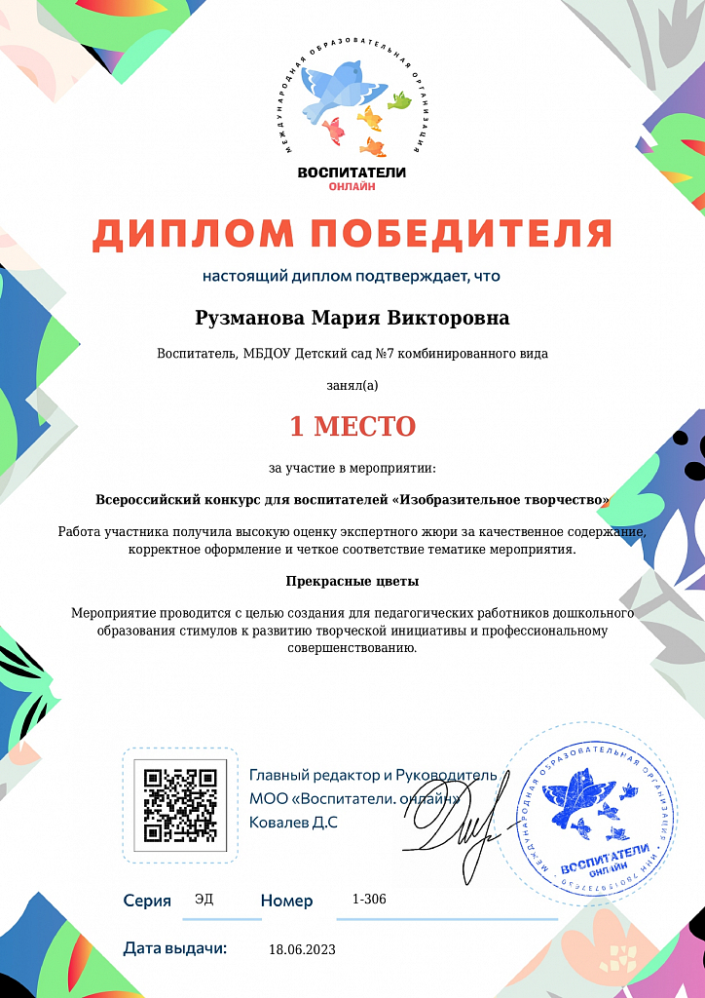

Slide 35
11. Награды и поощерения
Поощрения с различных сайтов и порталов сети Интернет - 2
Поощрения муниципального уровня - 3
Поощрения республиканского уровня - 0
Поощрения российского уровня -0
Поощрения международного уровня – 0
Независимо от года поощрения
Почетная грамота Министерства образования Российской Федерации - 0
Почетный работник просвещения (образования) /отличник образования - 0
Заслуженный работник образования РМ (РФ) - 0

Slide 37
